Slide 1

EQ-5D-5L käyttöönotto
PSHVA:n kokemuksia sähköisen PROM kyselyjärjestelmän käyttöönotosta endokrinologian poliklinikan diabetespotilailla
THL:n tukea käyttöönottoon –tilaisuus 25.2.2026
Projektiasiantuntija Sonja Julkunen
Lisätietoja:
Sonja.julkunen@pshyvinvointialue.fi
Ninna.makirinne-kallio@pshyvinvointialue.fi

Slide 2
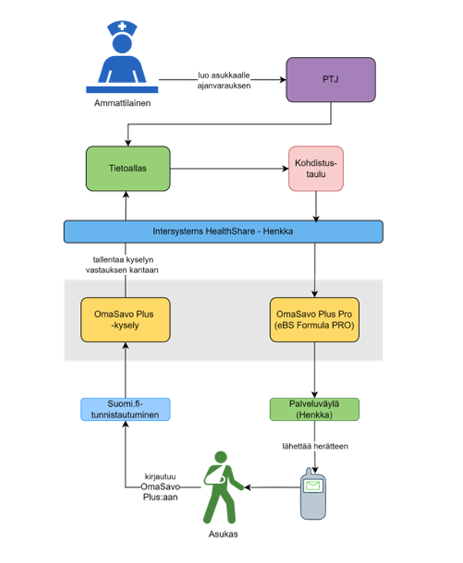
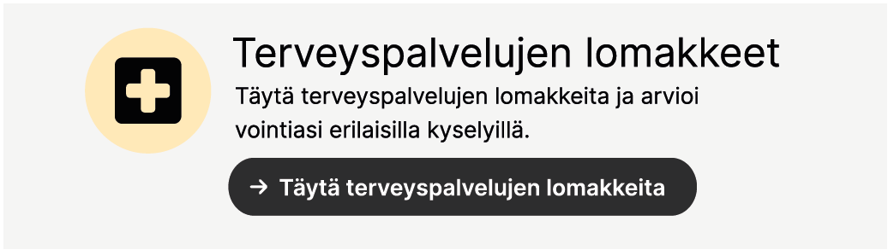
PSHVA PROM kyselyratkaisun toteutus
Otettu käyttöön endokrinologian diabetespotilailla 16.2.2026

Slide 3
Endokrinologian poliklinikan henkilökunnan koulutus
Henkilökunnalle järjestetty koulutustilaisuus viikkopalaverin yhteydessä, jossa läsnä diabetesvastaanottoja pitävät ammattilaiset (lääkärit + hoitajat)
Koulutuksessa läpi käytiin seuraavat teemat
  Mitä on PROM –tieto ja mihin sitä voidaan hyödyntää?
  THL:n ja STM:n suositus yleisestä vointimittarista
  EQ-5D-5L vointikyselyn ominaisuudet
  Miten asiakas vastaa kyselyyn?
  Mistä ammattilainen näkee vastaukset?
  Kuinka ammattilainen hyödyntää vastauksia vastaanotolla
  Vastausten kirjaaminen potilastietojärjestelmään
  Vastausten hyödyntäminen asiakasryhmätason raportoinnissa ja kustannusvaikuttavuuden arvioinnissa

Slide 4

Opasvihko ammattilaisille
Ammattilaisille tehtiin EQ-5D-5L opasvihkonen, jonka koostamisessa hyödynnettiin THL:n tuottamia materiaaleja
  Mikä on EQ-5D-5L?
  Miten EQ-5D-5L:ää käytetään?
  Mistä asiakkaan vastaukset löytyvät?
  Miten vointimittaria hyödynnetään asiakastilanteessa?
  Vointimittarin hyödyt

Slide 5
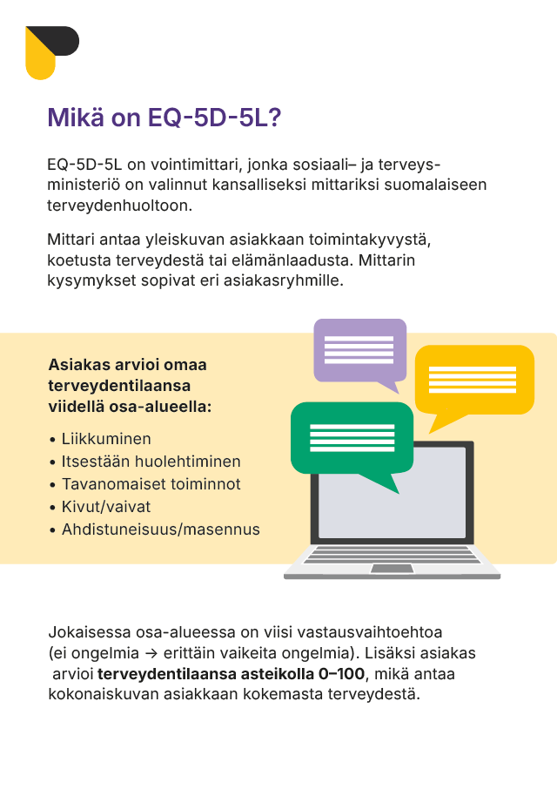
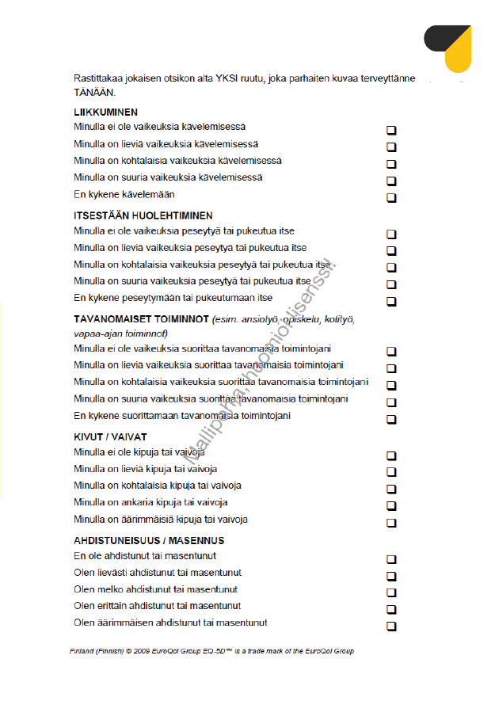
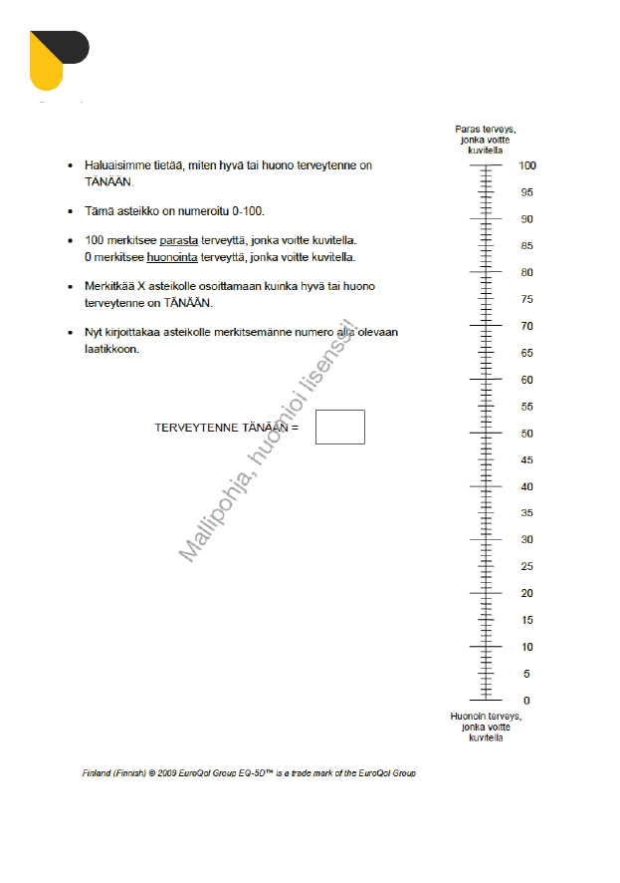

Slide 6
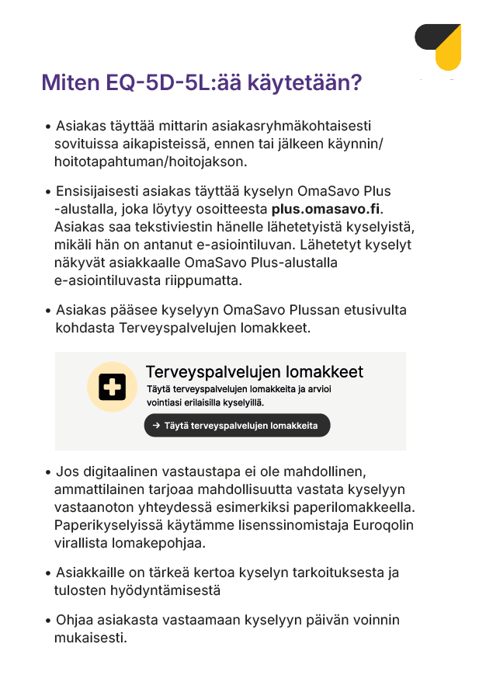
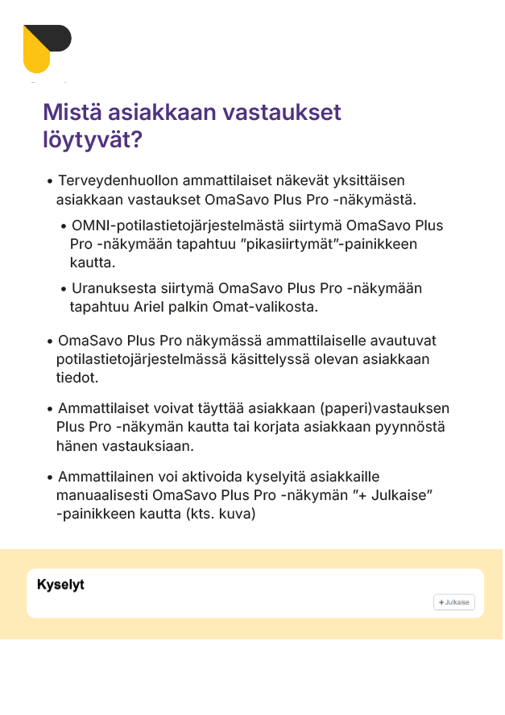
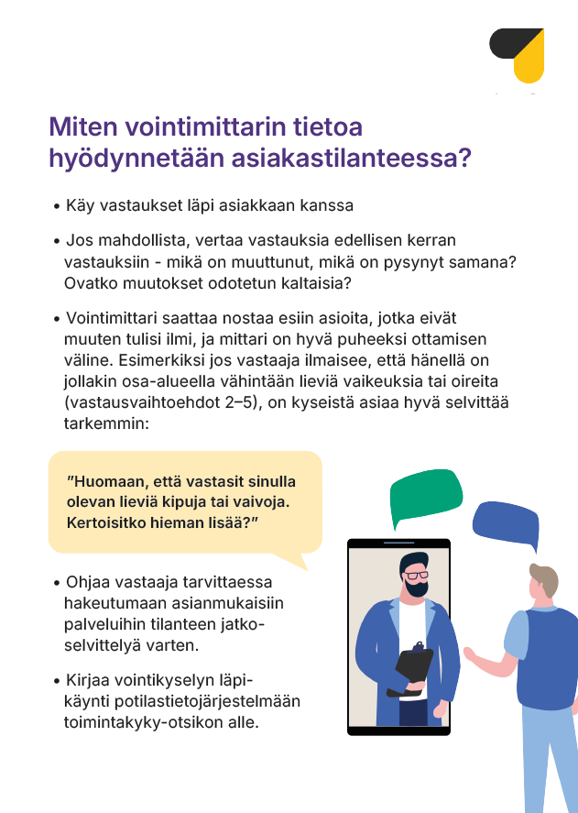

Slide 7
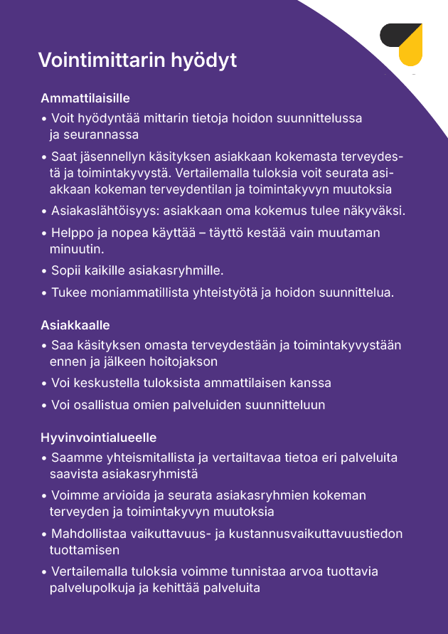
Opasvihkoset jaettiin henkilöstölle koulutuksen yhteydessä
Sisältö pidettiin hyvin yleisellä tasolla, jotta vihkosta voidaan hyödyntää myöhemmin, kun mittarin käyttöä laajennetaan
EQ-5D-5L käyttöä laajennetaan maaliskuussa aikuispsykiatrian poliklinikalle osana omatuotantoista laaturekisteriä

Slide 8

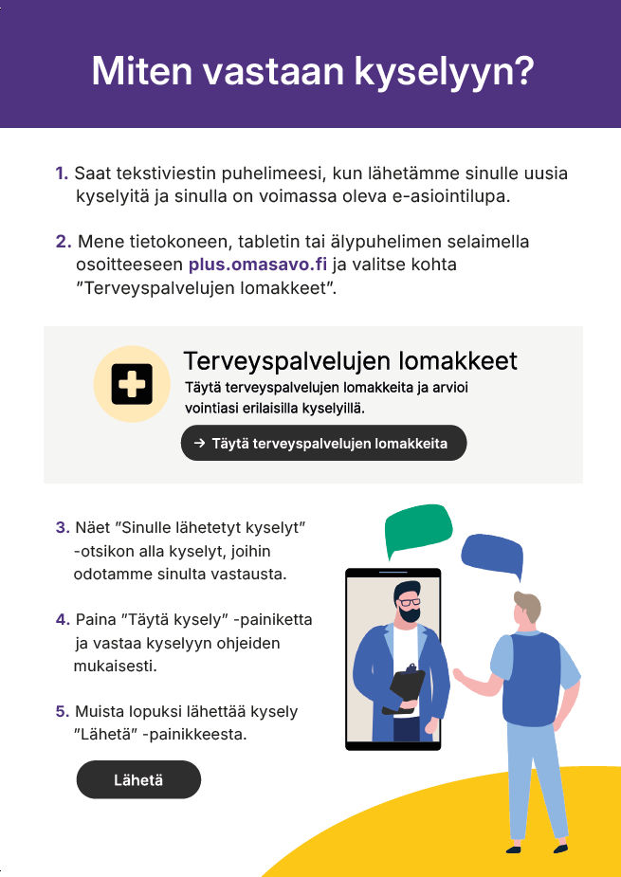
Asiakkaan esite
Esite tehty yleisesti sähköisten vointikyselyiden näkökulmasta
Etupuolella on yleistä tietoa vointikyselyihin liittyen ja takapuolella ohjeet kyselyyn vastaamisesta

Slide 9

Juliste odotustiloihin
Kertoo lyhyesti asiakkaalle lyhyesti vointikyselyiden käyttöönotosta ja ohjaa vastaamaan OmaSavo Plus –alustalle
Pohdittu myös kutsukirjeeseen liitettävää A4 –saatetta sekä infonäyttöjen hyödyntämistä, mutta ne eivät tällä hetkellä istuneet toimintayksikön prosesseihin

Slide 10
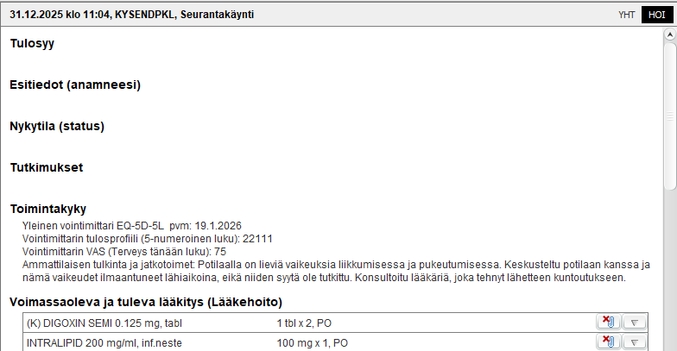
Vointimittarin tuloksen kirjaaminen ”Toimintakyky”- otsikon alle
Toimipisteen suosikeista löytyvästä EQ-5D-5L kirjauspohjasta löytyvät seuraavat tekstit:
Yleinen vointimittari EQ-5D-5L pvm:
Kirjataan päivämäärä, jolloin potilas on täyttänyt mittarin
Vointimittarin tulosprofiili (5-numeroinen luku):
Kirjataan viiden kysymyksen (liikkuminen, itsestään huolehtiminen, tavanomaiset toiminnot, kivut/vaivat, ahdistuneisuus/masennus) vastaukset numeromuodossa.
Vointimittarin VAS (Terveys tänään luku):
Kirjataan potilaan VAS-janalta valitsema luku
Ammattilaisen tulkinta ja jatkotoimet:
Kirjataan ammattilaisen sanallinen arvio vointimittarin tuloksesta ja mahdolliset jatkotoimet.

Slide 11
Henkilökunnalta saatuja kommentteja
Lääkärin vastaanottoaika on tiukka ja ajankäytössä priorisoidaan diabeteksen hoidon kannalta oleellisimmat tehtävät → Vointimittaria ei pääsääntöisesti ehditä läpikäydä
Hoitajan vastaanottoajoissa on vaihtelua, pidempien aikojen yhteydessä läpikäynti onnistuu ja lyhyiden vastaanottojen yhteydessä läpikäyntiä ei ehditä tehdä
  Ensimmäisen viikon kokemus oli, että yli 50% vastauksista jää myös hoitajien vastaanottokäynneillä läpikäymättä
Vasta ensimmäinen viikko tiedonkeruuta takana, joten käytännöt muovautuvat vähitellen
  Hoitaja on voinut informoida lääkäriä esimerkiksi teamsilla, jos seuraavan potilaan vastauksissa ollut lääkärin huomiota vaativaa.
Huomattu, ettei hoitajilla asiakkaan vastauksen läpikäynnin yhteydessä ole aikaa tai keinoja puuttua diabeteksesta johtumattomiin ongelmiin → asiakasta pyydetään kääntymään perusterveydenhuollon puoleen

Slide 12
Muita kohdattuja haasteita/kommentteja
EQ-5D-5L sähköinen toteutus ei ole onnistunut normaalilla kyselytyökalulla
  Toteutettu erillisratkaisu, jossa huomioitu lisenssivaatimukset ulkoasun ja toiminnallisuuksien suhteen
  Lisenssivaatimusten mukainen toteutus ei vastaa saavutettavuusvaatimuksia
Koska OmaSavo Plus –alustalla kyselyyn vastatessa käytetään vahvaa tunnistautumista, ei tekstiviestissä voi olla suoraa linkkiä kyselyyn → haaste kuinka saadaan asiakkaat ohjautumaan oikeaan paikkaan vastaamaan kyselyihin
Tekstiviestin lähettämiseksi tarvitaan tällä hetkellä easiointilupa → uusi hallinnollinen ohje tulossa tähän liittyen
ICF-tarkenteita ei löydy potilastietojärjestelmästä, joten tietoa ei vielä kirjata rakenteisesti potilastietojärjestelmään
Ensikäyntien suhteen haastetta saada kysely kohdentumaan diabetespotilaille, sillä diagnoositieto puuttuu varatuilta vastaanottoajoilta

Slide 13
Kysymykset muille hyvinvointialueille
Minkälaisiin vastausprosentteihin muilla hyvinvointialueilla on päästy ja mitä keinoja hyödynnetty vastausprosentin parantamiseksi?
Mitkä on nähty keskeisinä onnistumistekijöinä mittarituloksen istuttamisessa käytäntöön? Toisaalta, onko arvioitu onko vastaanottoajan käyttäminen mittarituloksen läpikäymiseen kustannusvaikuttavaa?
EQ-5D-5L tuloksen hyödyntäminen asiakasryhmätasolla: Onko valmiita raportointimalleja?
Onko joku edistänyt kyselylomakkeille automaattista pistelaskentaa, jolloin kyselylomakkeesta tulee lääkinnällinen laite? (Tämä kysymys liittyen muihin mittareihin, sillä EQ-5D-5L:ssä ei lasketa pisteitä)

Slide 14

Kiitosdia

